Slide 1

Урок математики в 4 классе программа «Школа России» 2020 год.

Slide 2
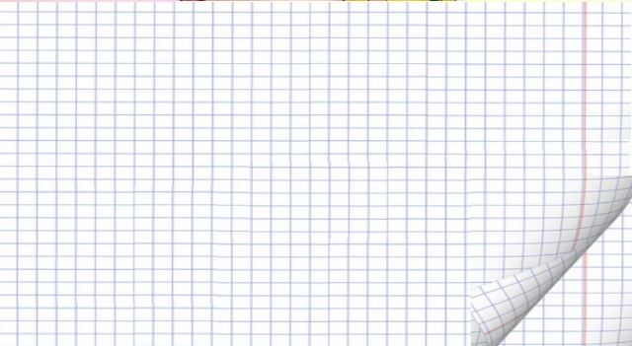

Приготовились к уроку. Проверили наличие тетради,ручек,карандашей,учебника

Slide 3
Тема урока:
Масса
Кг
Г
Т
Ц
?

Slide 4
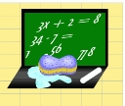
9 ноября.
Классная работа.
Вспомним:
1 кг = г.
1 т = ц.
1 ц= кг.
3000 г = кг
4 т 5 ц = ц.

Slide 5
-Какими приборами пользуются для измерения массы?

Slide 6

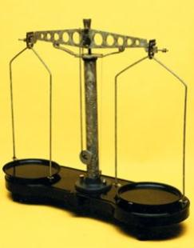
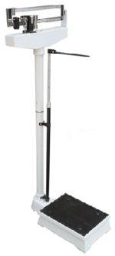
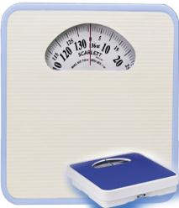
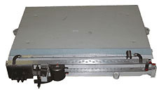
Весы механические

Slide 7
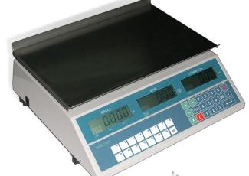
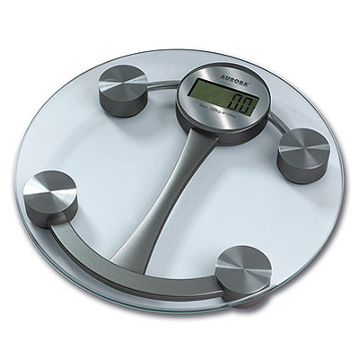
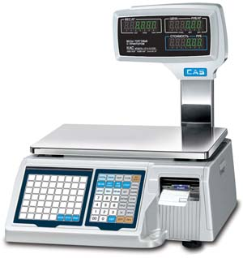
Весы электронные

Slide 8
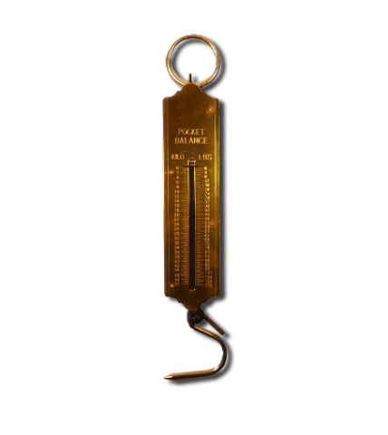
Кантер

Slide 9
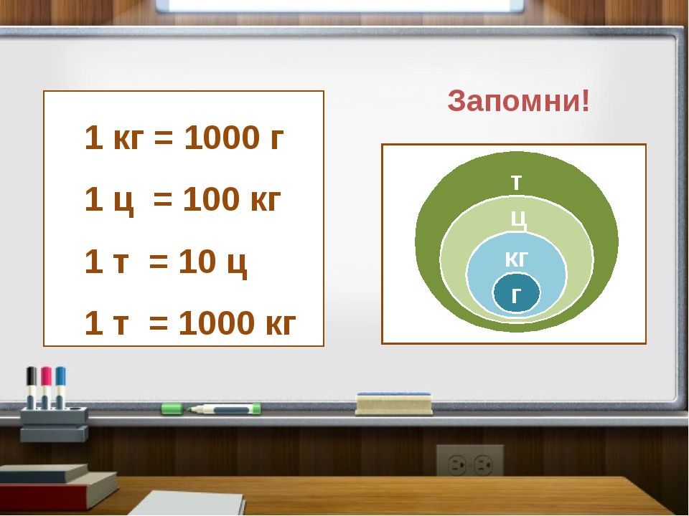

Slide 10
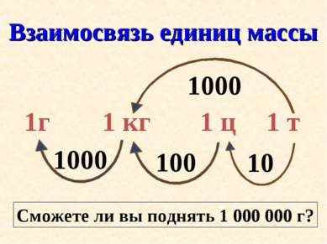

Slide 11
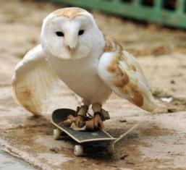
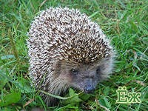
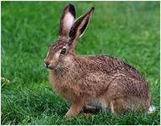
МАТЕМАТИЧЕСКИЙ ДИКТАНТ
Сова весит 3000г. Выразите её вес в кг.
3 кг
Масса ежа 900 граммов. На сколько ёж легче совы?
на 2100г
Заяц имеет массу 6 кг. Выразите его вес в граммах.
6000г

Slide 12
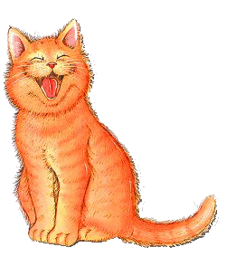
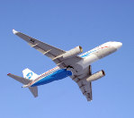


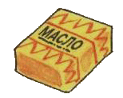
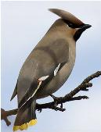
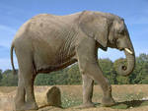

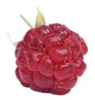
Как вы считаете, любой предмет можно измерить с помощью весов?

Slide 13
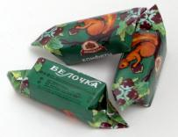

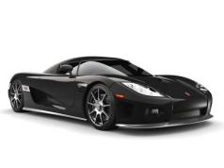
при измерении массы крупных предметов или большого количества используют тонну и центнер, а при измерении массы мелких предметов – кг или грамм.

Slide 14


1.Расположи в порядке возрастания
4 т
900 г
10 ц
7 кг
800 кг
800 кг
7 кг
2000 г
2000 г
4 т
900 г
10 ц
Notes:
14

Slide 15
ЭТО ИНТЕРЕСНО!
Старорусские меры массы:
1 пуд = 16 кг
1 фунт = 400 г
1 золотник = 4 г
Пословицы, поговорки, выражения:
«Болезнь входит пудами, а уходит золотниками»
«Мал золотник, да дорог»
«Друга узнать – вместе пуд соли съесть»
«Узнать почём фунт лиха»
Notes:
15

Slide 16
1. Вырази в тоннах.
9000 кг 7000 ц 420 ц
2. Сравни.
783 т... 837 ц 100 кг... 1ц
999 кг ... 9 ц 543 т ... 345 ц
178 кг... 871т 800 кг... 1ц

Slide 17
3.Переведи.
70 ц = ... кг 3080 ц = ... т
27 ц 52 кг = ... т ... кг 850 т = ... ц
4. Вырази в центнерах.
600 кг 2200 кг 23 т

Slide 18
ИТОГ УРОКА:
- С какой темой урока мы с вами сегодня работали?
- Какие новые единицы измерения массы вы узнали?
- Сколько в одной тонне центнеров?
- Сколько в одном центнере килограммов?
- Один килограмм – это сколько граммов?

Slide 19


Домашнее задание:
- придумать задание на перевод и сравнение единиц массы.

Slide 20


